Slide 1
Fil Ling 23-24
Lezioni 21-24

Slide 2
lezioni 21-22
16/11/23

Slide 3
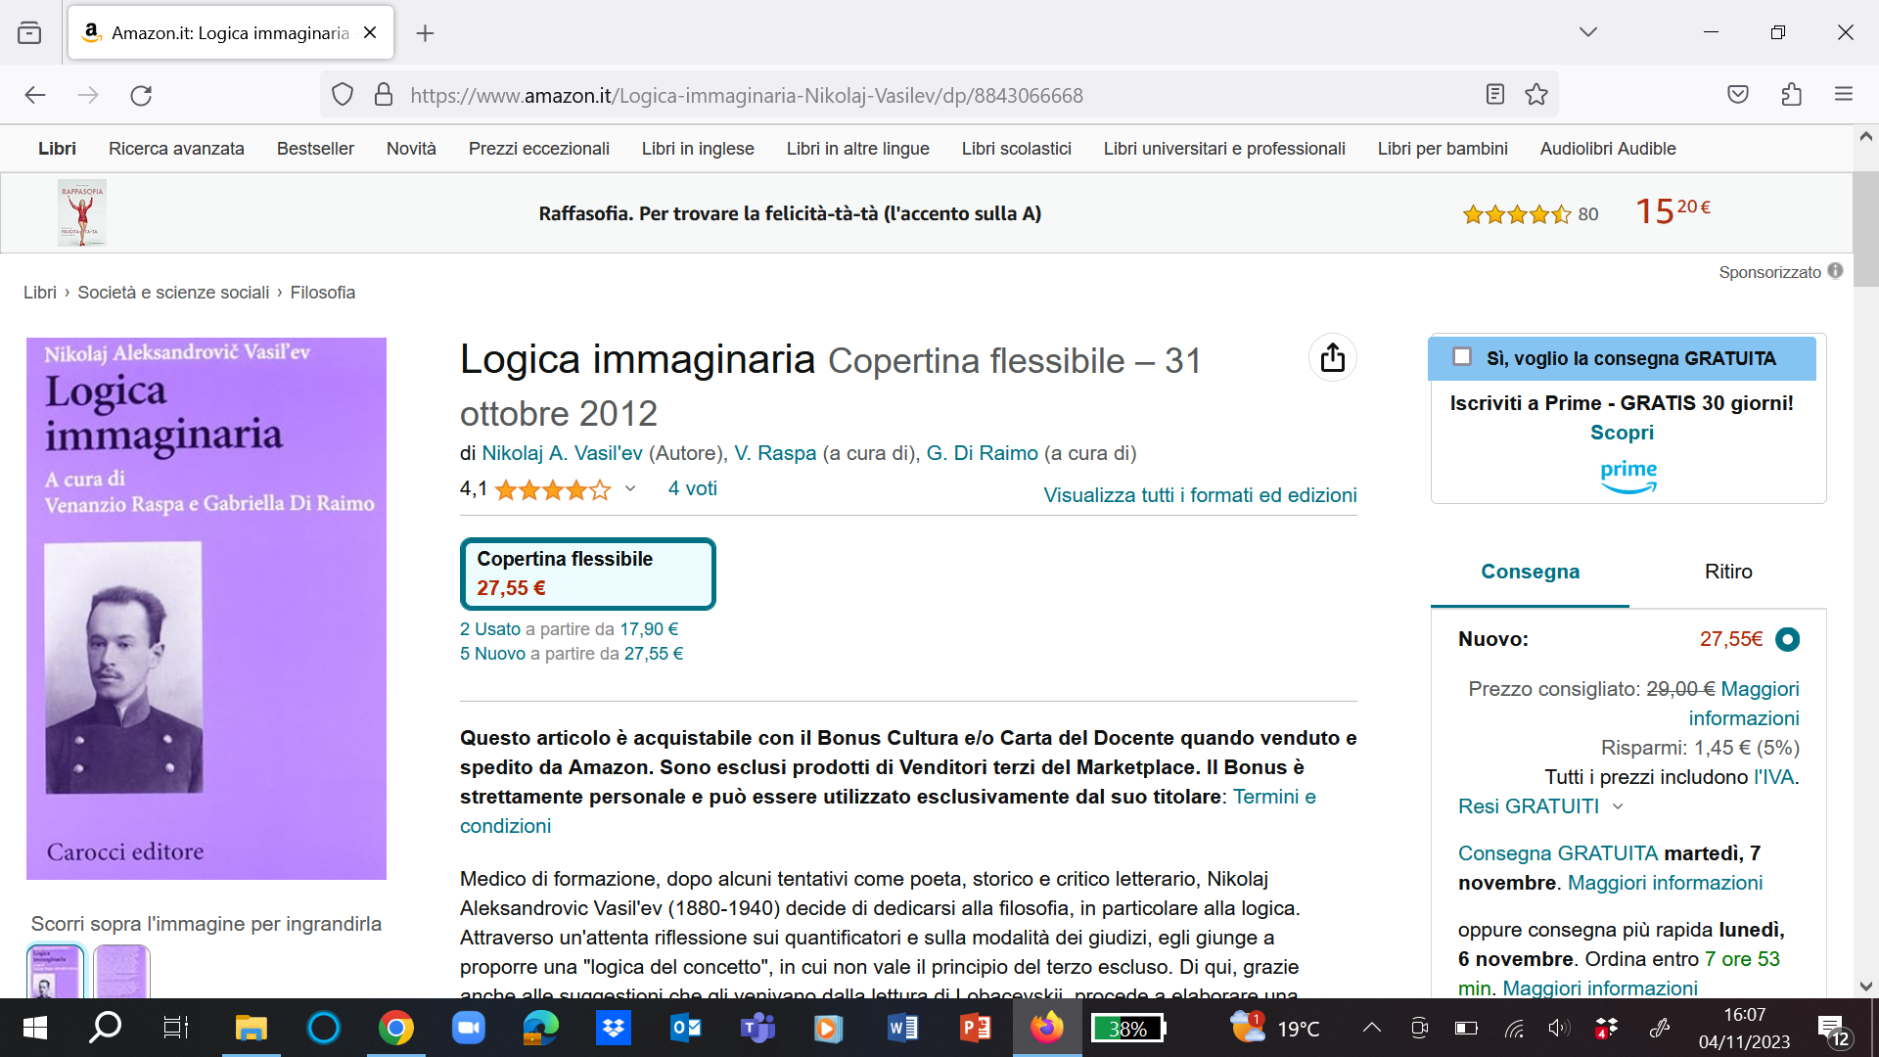
Logico e filosofo russo

Slide 4
ACHILLE VARZI
h. 14.30-15.30
Sulla percezione delle assenze
h. 15.30-16.00
Pausa caffè
h. 16.00-17.00
Azioni e omissioni
La partecipazione all’attività viene accreditata con
0,5 CFU per gli studenti di filosofia e scienze
filosofiche.
Giovedì 23 novembre 2023 | 14.30
Aula D di Filosofia

Slide 5
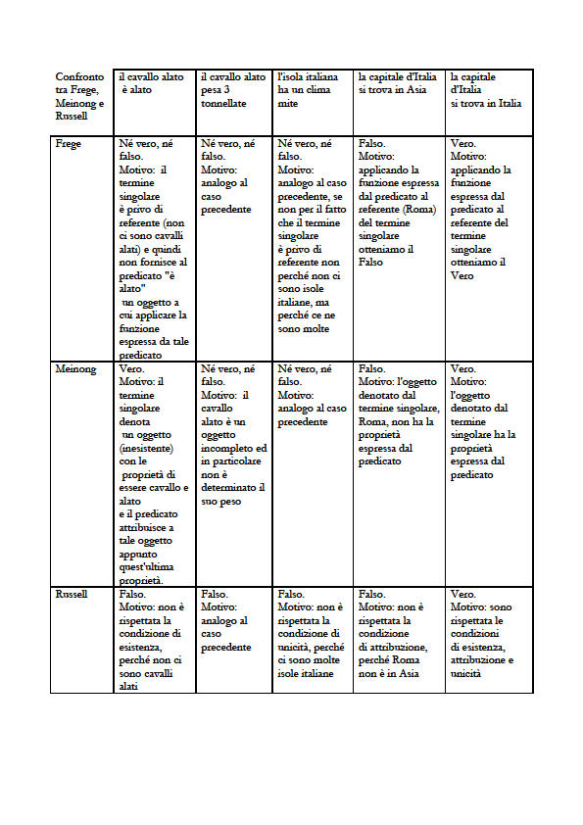

Slide 6
PARTE III

Slide 7
Russell e Frege sui nomi propri
I nomi propri sono visti come abbreviazioni di descrizioni definite
"Apollo" = "il dio del sole"
"Socrate" = "il maestro di Platone"
"Platone" = "il filosofo greco che ha scritto un dialogo chiamato Timeo"
Queste definizioni sono idiosincratiche: possono variare da soggetto a soggetto. Quindi, al livello dei nomi propri la lingua si trasforma in un "idioletto"
I nomi "logicamente propri" hanno un riferimento diretto. Ma tali non sono i nomi propri del linguaggio ordinario

Slide 8
Russell sui deittici
Nella misura in cui i deittici stanno per enti di cui abbiamo conoscenza diretta (acquaintance) allora sono nomi logicamente propri
Abbiamo conoscenza diretta di dati sensoriali, (forse) di noi stessi [Russell lo ammette fino a un certo periodo della sua carriera] e di universali (il rosso, il triangolare, ecc.)
Nella misura in cui i deittici sono usati per riferirsi a oggetti esterni sono abbreviazioni di descrizioni che comportano un riferimento diretto a dati sensoriali particolari. Esempio:
"questo tavolo" = "il tavolo la cui presenza causa questo particolare dato sensoriale"

Slide 9
Frege sui deittici
Anche per Frege i deittici corrispondono a descrizioni definite
Quindi per Frege, i deittici hanno un senso, proprio come le descrizioni definite
Ma, al contrario di Russell, Frege nega che enti particolari possano fare parte del senso
Frege ammette che per il pronome "io" ci sia un senso specifico che cambia per ognuno di noi
v. esempio del dottor Lauben nell'articolo "il pensiero" (1918)

Slide 10
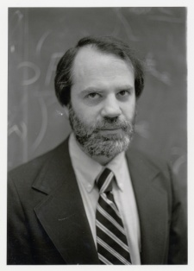
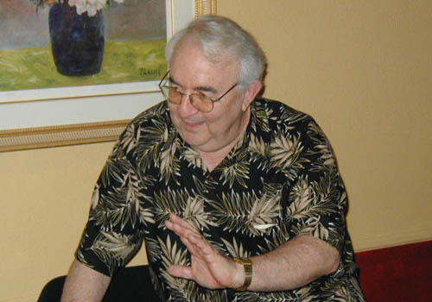
Il riferimento diretto
Negli anni settanta del secolo scorso, in reazione a Frege e Russell, prende piede l'idea che nomi propri (Donnellan, Kripke) e deittici (Kaplan) abbiano un "riferimento diretto"
Più precisamente, per Kripke i nomi propri sono "designatori rigidi", cioè si riferiscono allo stesso oggetto in tutti i mondi possibili
E' Kaplan che parla di "riferimento diretto", ma la sua idea si può applicare anche al punto di vista di Kripke
v. cap. Kripke e intro dei curatori, nell'antologia Filosofia del linguaggio. (v. anche Penco, Intro alla fil. del Ling., pp. 85 ff.)

Slide 11
Gli argomenti di Kripke
argomento modale (v. cap. su Kripke, p. 164)
  Socrate [il filosofo che bevve la cicuta] avrebbe potuto non bere la cicuta
argomento epistemico (v. cap. su Kripke, p. 169)
  "Socrate [il filosofo che bevve la cicuta] bevve la cicuta" non è conoscibile a priori
argomento semantico (v. cap. su Kripke, p. 168)
  Se Platone avesse bevuto la cicuta al posto di Socrate, "Socrate" comunque non farebbe riferimento a Platone
v. anche Penco, Intro alla fil. del Ling., pp. 87-88

Slide 12
Lezioni 23-24
17/11/23

Slide 13
Teoria causale del riferimento
v. Penco, Intro alla fil. del Ling., p. 88
Se il significato di un nome proprio non è dato da una descrizione definita, da cosa dipende?
Risposta di Kripke:
  battesimo iniziale
  catena causale
I nomi propri sono designatori rigidi: stesso referente in tutti i mondi possibili
il significato del nome coincide con il referente (riferimento diretto, Kaplan)

Slide 14
Kaplan sui dimostrativi/deittici
I deittici hanno un significato costante ("carattere") in tutti i contesti. Ma questo non può essere un senso fregeano perché (da solo) non è sufficiente a determinare il referente
Argomento di Castore e Polluce: sono esattamente nello stesso stato mentale ed entrambi dicono: "io sono più anziano di mio fratello." Frege dovrebbe ammettere che esprimono con "io" lo stesso senso (sono nello stesso stato mentale), ma questo non è possibile perché uno dice il vero e l'altro il falso.
Il carattere in un certo contesto determina il referente (in un contesto in cui io sono il parlante, "io" ha F.O. come referente)
La proposizione espressa da un enunciato che contiene un deittico ha il referente del deittico come costituente (riferimento diretto)

Slide 15
Problemi per i referenzialisti
Come trattare i contesti intensionali con nomi propri e deittici?
(1) quello è Pietro
(2) Mario crede che Pietro è un filosofo
?(3) Mario crede che quello è un filosofo
Come trattare nomi propri e deittici non denotanti?
Mario dice (mentre ha un'allucinazione): "quella è una fontana"

Slide 16
Neo-descrittivisti vs. referenzialisti "attenti"
Wettstein è un referenzialista secondo il quale si possono ignorare i problemi legati agli atteggiamenti proposizionali (riguarderebbero la psicologia non la semantica)
I referenzialisti attenti a questi problemi tipicamente ammettono dei "contenuti descrittivi" che in qualche modo entrano in gioco ma non sono costituenti della proposizione espressa
I neo-descrittivisti cercano di rispondere alle obiezioni dei referenzialisti cercando di mantenere posizioni analoghe a quelle di Frege e/o Russell
Secondo Penco (Intro alla fil. del Ling., p. 93), Perry e Recanati stanno cercando una mediazione, e la distinzione tra referenzialisti e descrittivisti non è netta (p. 93)
A mio avviso la distinzione è netta e Perry e Recanati sono referenzialisti a pieno titolo (v. mio libro Singular Reference)

